Slide 1

InfluxDB
Base de datos para Series de Tiempo

Slide 2
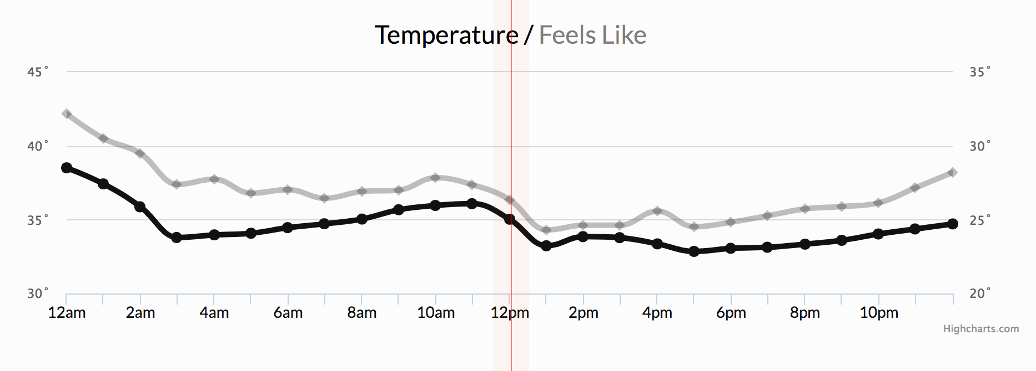
¿Qué es una serie de tiempos?

Slide 3
¿Qué es una serie de tiempos?
Una serie de tiempos es una secuencia de puntos de datos provenientes de la misma fuente durante un intervalo de tiempo.
Si graficamos una serie de tiempos, uno de los ejes SIEMPRE va a ser el tiempo (normalmente un timestamp)
•

Slide 4

Ejemplos de datos en una serie de tiempos

Slide 5
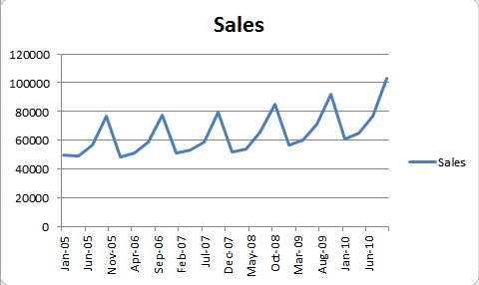

Slide 6
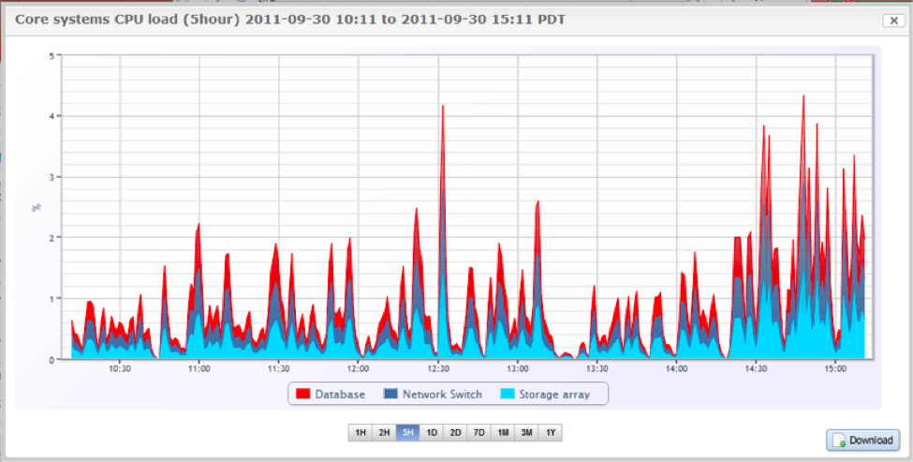

Slide 7
¿Qué NO es una serie de tiempos?

Slide 8
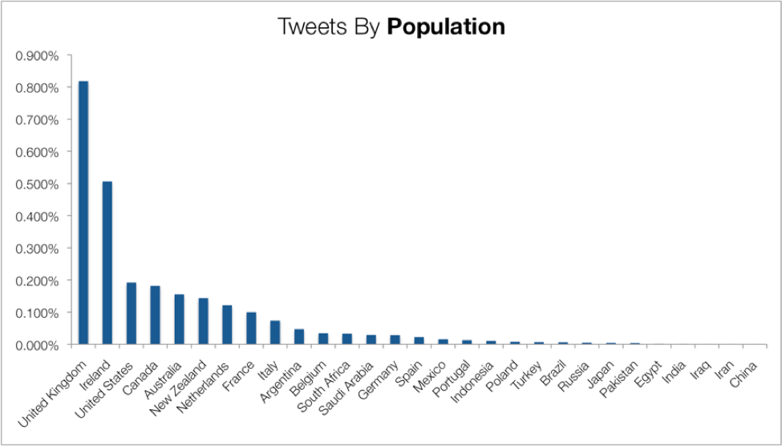

Slide 9
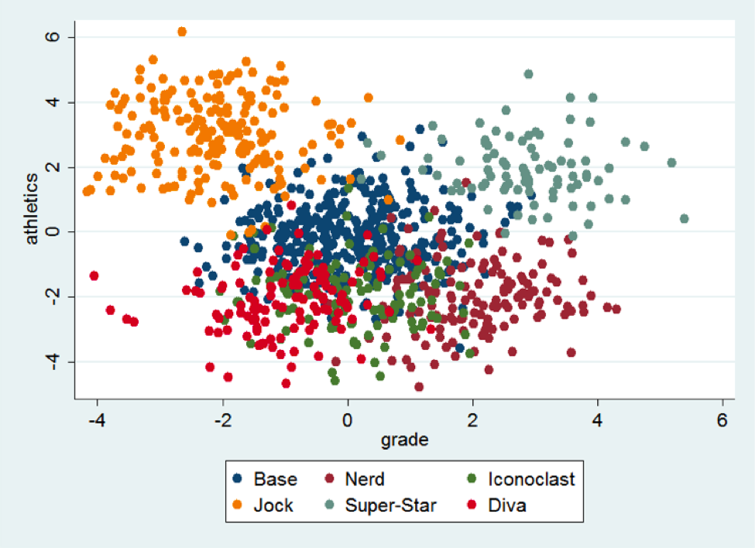

Slide 10
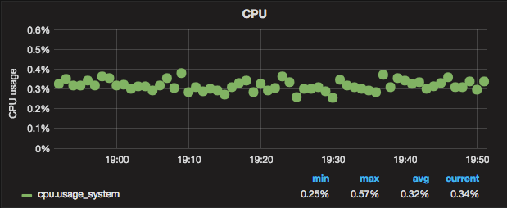
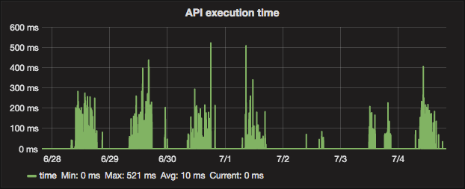
Series de tiempo Regulares vs Irregulares

Slide 11

Aplicaciones de Series de Tiempos
Internet de las cosas (datos de sensores)
Alertas
Monitorización
Analíticas en tiempo real

Slide 12
InfluxDB es la I del stack TICK
Telegraf – colector de datos de tiempo
InfluxDB – base de datos de series de tiempo
Chronograf – Visualización de datos de series de tiempo
Kapacitor – Procesado y alertas de datos de series de tiempo

Slide 13
InfluxDB features
Lenguaje de consultas similar a SQL
Sin esquema
Sensible a mayúsculas
Tipos de datos: string, float64, int64, booleano

Slide 14
Measurement (medición)
Una medición (o Punto) es un único registro (fila) en un almacenamiento InfluxDB
Cada medición se comprende de un Tiempo (como clave primaria), tags (etiquetas - columnas indexadas) y fields (campos – columnas no indexadas)

Slide 15
Insertar
Nombre del measurement (“tabla”)
INSERT table_name,tag1=value1,tag2=value2 temp=30.5,value=1.5

Slide 16
Insertar
Nombre del measurement (“tabla”)
INSERT table_name,tag1=value1,tag2=value2 temp=30.5,value=1.5
La coma separa la medición de las etiquetas
La coma separa entre etiquetas y entre campos

Slide 17
Insertar
Nombre del measurement (“tabla”)
INSERT table_name,tag1=value1,tag2=value2 temp=30.5,value=1.5
El espacio separa etiquetas de campos

Slide 18
Insertar
Tags
Nombre del measurement (“tabla”)
tag1
tag2
value1
value2
tags
INSERT table_name,tag1=value1,tag2=value2 temp=30.5,value=1.5

Slide 19

Inserting
Nombre del measurement (“tabla”)
Fields
temp
value
30.5
1.5
INSERT table_name,tag1=value1,tag2=value2 temp=30.5,value=1.5
fields

Slide 20
Insertar
Nombre del measurement (“tabla”)
Fields
temp
value
30.5
1.5
tags
INSERT table_name,tag1=value1,tag2=value2 temp=30.5,value=1.5
La coma separa la medición de las etiquetas
La coma separa entre etiquetas y entre campos
El espacio separa etiquetas de campos
fields

Slide 21
Consultas
•
Lista las db:
SHOW DATABASES
•
Selecciona db:
USE workshop
•
Lista measurements ("tablas”)
SHOW MEASUREMENTS
•
Selección completa simple
SELECT * FROM measurement_name

Slide 22
Consultas (2)
•
Select con límite:
SELECT * FROM measure LIMIT 10
•
Select con un offset:
SELECT * FROM measure OFFSET 10
•
Select con una condición where:
SELECT * FROM measure WHERE tag1 = ’value1’
•
Select con una condición order_by:
SELECT * FROM measure ORDER BY cpu DESC

Slide 23
Consultas (3)
•
Operadores:
= igual que
<>, != no igual que
mayor que
< menor que
=~ matchea con una (REGEX)
!~ no matchea con una (REGEX)

Slide 24
Agregadores - COUNT()
Devuelve el número de valores no nulos
SELECT count(<field>) FROM measure
SELECT count(cpu) FROM cpu_temp WHERE time > '2016-07-04'
AND time < '2016-07-05'
GROUP BY time(1h)

Slide 25
Agregadores - MEAN()
Devuelve la media de un único campo (calculado a partir de los valores no nulos)
SELECT mean(<field>) FROM measure
SELECT mean(cpu) FROM cpu_temp WHERE time > '2016-07-04'
AND time < '2016-07-05'
GROUP BY time(1h)

Slide 26
Agregadores - MEDIAN()
Devuelve el valor mediano de los valores ordenados en un único campo (es similar a PERCENTILE(field,50).
SELECT median(<field>) FROM measure
SELECT median(cpu) FROM cpu_temp WHERE time > '2016-07-04'
AND time < '2016-07-05'
GROUP BY time(1h)

Slide 27
Agregadores - SPREAD()
Devuelve la diferencia entre el valor mínimo y el máximo de un campo.
SELECT spread(<field>) FROM measure
SELECT spread(cpu) FROM cpu_temp WHERE time > '2016-07-04'
AND time < '2016-07-05'
GROUP BY time(1h)

Slide 28
Agregadores - SUM()
Devuelve el sumatorio de todos los valores de un campo.
SELECT sum(<field>) FROM measure
SELECT sum(cpu) FROM cpu_temp WHERE time > '2016-07-04' AND time < '2016-07-05'
GROUP BY time(1h)

Slide 29
Selectores - BOTTOM(N)
Devuelve los N valores más pequeños de un campo
SELECT bottom(<field>, <N>) FROM measure
SELECT bottom(cpu, 5) FROM cpu_temp WHERE time > '2016-07-04'
AND time < '2016-07-05'
GROUP BY time(1h)

Slide 30
Selectores - FIRST()
Devuelve el valor más antiguo de un campo.
SELECT first(<field>) FROM measure
SELECT first(cpu) FROM cpu_temp WHERE time > '2016-07-04'
AND time < '2016-07-05'
GROUP BY time(1h)

Slide 31
Selectores - LAST()
Devuelve el valor más reciente de un campo
SELECT last(<field>) FROM measure
SELECT last(cpu) FROM cpu_temp WHERE time > '2016-07-04'
AND time < '2016-07-05'
GROUP BY time(1h)

Slide 32
Selectores - MAX()
Devuelve el mayor valor de un campo.
SELECT max(<field>) FROM measure
SELECT max(cpu) FROM cpu_temp WHERE time > '2016-07-04' AND time < '2016-07-05'
GROUP BY time(1h)

Slide 33
Selectores - MIN()
Devuelve el menor valor de un campo.
SELECT min(<field>) FROM measure
SELECT min(cpu) FROM cpu_temp WHERE time > '2016-07-04' AND time < '2016-07-05'
GROUP BY time(1h)

Slide 34
Selectores - PERCENTILE(N)
Devuelve el valor del percentil-N para los valores ordenados de un único campo
SELECT percentile(<field>, <N>) FROM measure
SELECT percentile(cpu, 95) FROM cpu_temp WHERE time > '2016-07-04'
AND time < '2016-07-05'
GROUP BY time(1h)

Slide 35
Selectores - TOP(N)
Devuelve los mayores N valores de un campo
SELECT top(<field>, <N>) FROM measure
SELECT top(cpu, 5) FROM cpu_temp WHERE time > '2016-07-04'
AND time < '2016-07-05'
GROUP BY time(1h)

Slide 36
Cláusulas GROUP BY
InfluxDB soporta la cláusula GROUP BY con valores de etiquetas, intervalos de tiempos, combinación de ambos y fill()

Slide 37
Downsampling
InfluxDB puede manejar cientos de miles de puntos por segundo.
Trabajar con un volumen tan alto de datos durante un largo periodo de tiempo puede provocar problemas de almacenamiento.
Una solución natural es “downsamplear” los datos; mantenemos los datos en bruto de alta precisión sólo durante un tiempo limitado y almacenamos los datos resumidos y de baja precisión durante más tiempo (o permanentemente)

Slide 38
Retención de Datos
Las políticas de retención son las directivas de la estructura de datos de InfluxDB que describe durante cuanto tiempo InfluxDB debe mantener los datos y cuantas copias de esos datos se almacenan en el cluster (si existe). Una base de datos puede tener múltiples RP

Slide 39
DEMO TIME

